Slide 1
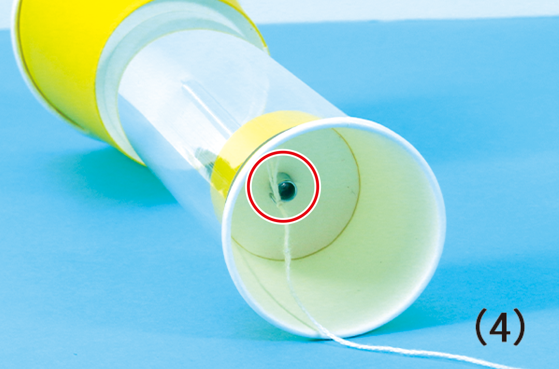
01 / 科学挑战
0—1分钟
DIY扩音器：声音的秘密
先理解，再动手
前60分钟：认识声音
后30分钟：制作与验证
DIY扩音器 / 90分钟科学社团课
01
Notes:
【时间】0—1分钟，约1分钟。
【教学目标与引导】展示成品，说明今天先用一小时认识声音与扩音，再用半小时制作并验证。名称沿用原教材，但装置是否更响不预设。
【混龄支持】一至二年级：允许口头、手势或简单词语表达；每次只给一个任务。
三至四年级：补充理由，区分看到的现象、已有知识和还不能确定的推断。

Slide 2
01 / 科学挑战
1—3分钟
今天，我们带着三个问题出发
1
声音从哪里来？
寻找正在振动的物体。
2
听到的声音有何不同？
分清响度、音调与音色。
3
工具怎样改变声音？
认识设备，再验证自己的装置。
DIY扩音器 / 90分钟科学社团课
02
Notes:
【时间】1—3分钟，约2分钟。
【教学目标与引导】逐项展示目标，不先给出最终答案。把声源振动、响度与音调的区别、装置验证作为核心。
【混龄支持】一至二年级：允许口头、手势或简单词语表达；每次只给一个任务。
三至四年级：补充理由，区分看到的现象、已有知识和还不能确定的推断。

Slide 3
01 / 科学挑战
3—6分钟
情境挑战：你说了，同伴为什么没听清？
离得太远？
周围太吵？
朝向不对？
“请大家排好队！”
可是，同伴没有听清……
想让别人听清，只有“使劲喊”这一种办法吗？
DIY扩音器 / 90分钟科学社团课
03
Notes:
【时间】3—6分钟，约3分钟。
【教学目标与引导】描述操场很吵、同伴很远、说话方向不同三种情境；不一开始就把问题归为声音不够大。收集学生生活经验，板书距离、噪声、方向。
【混龄支持】一至二年级：允许口头、手势或简单词语表达；每次只给一个任务。
三至四年级：补充理由，区分看到的现象、已有知识和还不能确定的推断。

Slide 4
02 / 声音与振动
6—6.5分钟
第一站：找到声音的来源
你听见声音时，
哪里正在振动？
1
DIY扩音器 / 90分钟科学社团课
04
Notes:
【时间】6—6.5分钟，约0.5分钟。
【教学目标与引导】将情境问题转到知识先备。提示所有声音都需要声源振动，本节先找到振动证据。
【混龄支持】一至二年级：允许口头、手势或简单词语表达；每次只给一个任务。
三至四年级：补充理由，区分看到的现象、已有知识和还不能确定的推断。

Slide 5
02 / 声音与振动
6.5—9分钟
发声的物体，藏着同一条线索
说话
敲鼓
弹琴
声带振动
鼓面振动
琴弦振动
振动：物体在某个位置附近来回运动。
DIY扩音器 / 90分钟科学社团课
05
Notes:
【时间】6.5—9分钟，约2.5分钟。
【教学目标与引导】用嗓音、鼓面和吉他弦举例；后两项为示意实例，不要求现场有这些器材。振动可能很快或很小，不一定肉眼可见。不能把整个物体移动与振动混为一谈。
【混龄支持】一至二年级：允许口头、手势或简单词语表达；每次只给一个任务。
三至四年级：补充理由，区分看到的现象、已有知识和还不能确定的推断。

Slide 6
02 / 声音与振动
9—12分钟
用自己的声音，找振动证据
啊——
轻轻做，仔细感受
① 指尖轻放喉咙外侧。
② 正常音量发声。
③ 停止，再比较。
发声时，什么感觉？
停下来，什么感觉？
DIY扩音器 / 90分钟科学社团课
06
Notes:
【时间】9—12分钟，约3分钟。
【教学目标与引导】教师示范指腹轻放自己喉咙外侧，正常音量说啊，再停止。只能轻触，不能按压，也不碰同伴。解释本活动感受到的是与发声相关的振动。课堂互动属于前段知识学习，并非提前发放制作材料。
【混龄支持】一至二年级：说出发声与停下的感觉不同。
三至四年级：用“发声时……停止时……”描述证据，而不是只复述结论。

Slide 7
02 / 声音与振动
12—14分钟
声音由振动产生：看到与看不到
有些振动容易看见
有些振动不容易看见
琴弦、鼓面
可能观察到来回运动
运动很快、幅度很小
需要其他方法找证据
DIY扩音器 / 90分钟科学社团课
07
Notes:
【时间】12—14分钟，约2分钟。
【教学目标与引导】明确知识结论。肉眼看不到振动不代表没有振动，不能把喉咙感觉作为所有发声现象的唯一证明。用声带和扬声器振膜为例，具体设备可在视频或示意中观察。
【混龄支持】一至二年级：允许口头、手势或简单词语表达；每次只给一个任务。
三至四年级：补充理由，区分看到的现象、已有知识和还不能确定的推断。

Slide 8
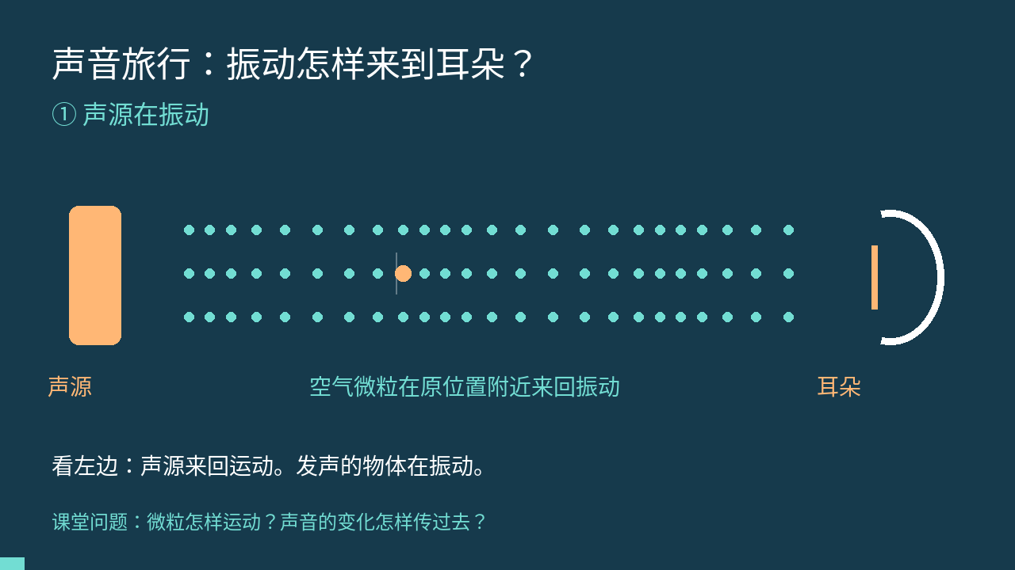
02 / 声音与振动
14—16分钟
视频①：找到三处振动
带着问题观看
声源怎样动？
空气微粒怎样动？
耳朵接收到什么？
原创示意短片 · 点击画面播放；若无法播放，可使用配套MP4或示意图讲解。
DIY扩音器 / 90分钟科学社团课
08
Notes:
【时间】14—16分钟，约2分钟。
【教学目标与引导】播放42秒原创示意动画。第12秒暂停提问声源怎样运动；第28秒暂停提问橙色空气微粒是否跑到了耳朵；最后看鼓膜响应。播放含讨论共2分钟。标明是模型，不是显微摄影，不按实际速度和大小。
【混龄支持】一至二年级：指认声源、空气、耳朵三处。
三至四年级：说明微粒在平衡位置附近运动，与振动向前传播不同。

Slide 9
02 / 声音与振动
16—18分钟
视频复盘：振动不是“大幅度移动”
1
声源
在原位置附近来回运动。
2
空气
相邻区域依次受到影响。
3
耳朵
接收到传播来的振动。
DIY扩音器 / 90分钟科学社团课
09
Notes:
【时间】16—18分钟，约2分钟。
【教学目标与引导】先让学生回答再揭示。预期声源来回运动；空气微粒在原位置附近振动；鼓膜响应到达的声波。不要要求低年级使用声压、分子等术语。引出下个问题：怎样从声源来到耳朵。
【混龄支持】一至二年级：允许口头、手势或简单词语表达；每次只给一个任务。
三至四年级：补充理由，区分看到的现象、已有知识和还不能确定的推断。

Slide 10
03 / 声音的传播
18—18.5分钟
第二站：声音怎样来到耳朵？
声音的旅行，
需要经过什么？
2
DIY扩音器 / 90分钟科学社团课
10
Notes:
【时间】18—18.5分钟，约0.5分钟。
【教学目标与引导】转换到传播路径，重新说清源与接收者之间需要介质，空气是日常情境最常见的介质。
【混龄支持】一至二年级：允许口头、手势或简单词语表达；每次只给一个任务。
三至四年级：补充理由，区分看到的现象、已有知识和还不能确定的推断。

Slide 11
03 / 声音的传播
18.5—22分钟
一条日常路径：声源 → 空气 → 耳朵
声源
空气
耳朵
振动产生声音
传播声音
鼓膜响应
箭头表示传播关系，不表示整团空气从左边跑到右边。
DIY扩音器 / 90分钟科学社团课
11
Notes:
【时间】18.5—22分钟，约3.5分钟。
【教学目标与引导】用链条解释声源振动引起周围空气扰动，扰动通过空气传播，传到耳朵引起鼓膜振动。鼓膜不是声音来源，不把粒子画成从声源一直飞到耳朵。示意图中的箭头表示传播关系。
【混龄支持】一至二年级：允许口头、手势或简单词语表达；每次只给一个任务。
三至四年级：补充理由，区分看到的现象、已有知识和还不能确定的推断。

Slide 12
03 / 声音的传播
22—25分钟
声音传播，不等于一阵风吹过来
传播的是变化，
不是整团空气
一路飞向耳朵。
小幅往返振动
（简化示意）
DIY扩音器 / 90分钟科学社团课
12
Notes:
【时间】22—25分钟，约3分钟。
【教学目标与引导】回看动画的橙色微粒，配合手指在桌上小幅往返的示意。可以说像依次传递消息，但明确只是类比，不是真实手递手。声音在空气中传播可发生在无明显气流的情况下。
【混龄支持】一至二年级：允许口头、手势或简单词语表达；每次只给一个任务。
三至四年级：补充理由，区分看到的现象、已有知识和还不能确定的推断。

Slide 13
03 / 声音的传播
25—28分钟
声音只能在空气里传播吗？
气体
液体
固体
空气
水
桌板、金属
这些能传递声音的物质，叫作“介质”。
DIY扩音器 / 90分钟科学社团课
13
Notes:
【时间】25—28分钟，约3分钟。
【教学目标与引导】学生先预测。随后明确声音也能在固体与液体中传播，用桌板、金属和水举例；不要求学生把耳朵贴桌接受敲击，不额外安排未准备的危险演示。不同介质的速度等不列为低年级必学，不把水中听感等同空气中。
【混龄支持】一至二年级：允许口头、手势或简单词语表达；每次只给一个任务。
三至四年级：补充理由，区分看到的现象、已有知识和还不能确定的推断。

Slide 14
03 / 声音的传播
28—30分钟
假如没有介质：太空中能直接听到吗？
理想真空
宇航员怎样交流？
没有传播声音的介质
声音不能直接传过去
依靠无线电设备
不是直接向真空喊话
DIY扩音器 / 90分钟科学社团课
14
Notes:
【时间】28—30分钟，约2分钟。
【教学目标与引导】先讨论影视里太空爆炸声音。理想真空不能传播普通机械声波。宇航员通过无线电设备交流，信号形式不是直接穿过真空的空气声波。强调讨论的是没有物质介质的理想情况，不在课堂做抽真空实验。
【混龄支持】一至二年级：允许口头、手势或简单词语表达；每次只给一个任务。
三至四年级：补充理由，区分看到的现象、已有知识和还不能确定的推断。

Slide 15
04 / 认识声音
30—30.5分钟
第三站：听懂声音的不同
“更响”和“更高”，
是一回事吗？
3
DIY扩音器 / 90分钟科学社团课
15
Notes:
【时间】30—30.5分钟，约0.5分钟。
【教学目标与引导】先用生活词汇解释三个维度。不要将声音大与音调高混为一谈，接下来先比较同一声源的响度，再比较快慢。
【混龄支持】一至二年级：允许口头、手势或简单词语表达；每次只给一个任务。
三至四年级：补充理由，区分看到的现象、已有知识和还不能确定的推断。

Slide 16
04 / 认识声音
30.5—33分钟
响度：听起来更响，还是更轻？
轻一些
响一些
“你好，科学！”
仍说同一句话
不用大喊
响度说的是“响不响”，也会受到距离等条件影响。
DIY扩音器 / 90分钟科学社团课
16
Notes:
【时间】30.5—33分钟，约2.5分钟。
【教学目标与引导】用同一句话轻声、正常音量对比，禁止大喊。对同一声源、相似距离和条件，较大的振动幅度通常对应较大声压，听起来可能更响；距离和环境也会影响听感。不给孩子绝对单因素公式。
【混龄支持】一至二年级：允许口头、手势或简单词语表达；每次只给一个任务。
三至四年级：补充理由，区分看到的现象、已有知识和还不能确定的推断。

Slide 17
04 / 认识声音
33—35.5分钟
音调：听起来更高，还是更低？
振动较慢 → 音调较低
振动较快 → 音调较高
两条波形画的是同样长的一段时间，不按真实尺度。
DIY扩音器 / 90分钟科学社团课
17
Notes:
【时间】33—35.5分钟，约2.5分钟。
【教学目标与引导】使用视频中的纯音作后续对比，先用波形每相同时间振动次数不同示意。通常振动频率越高音调越高。“尖/低沉”仅作生活描述，不把响度大小和音调高低对应。音调高低与频率的关系用通常，复杂声不展开。
【混龄支持】一至二年级：允许口头、手势或简单词语表达；每次只给一个任务。
三至四年级：补充理由，区分看到的现象、已有知识和还不能确定的推断。

Slide 18
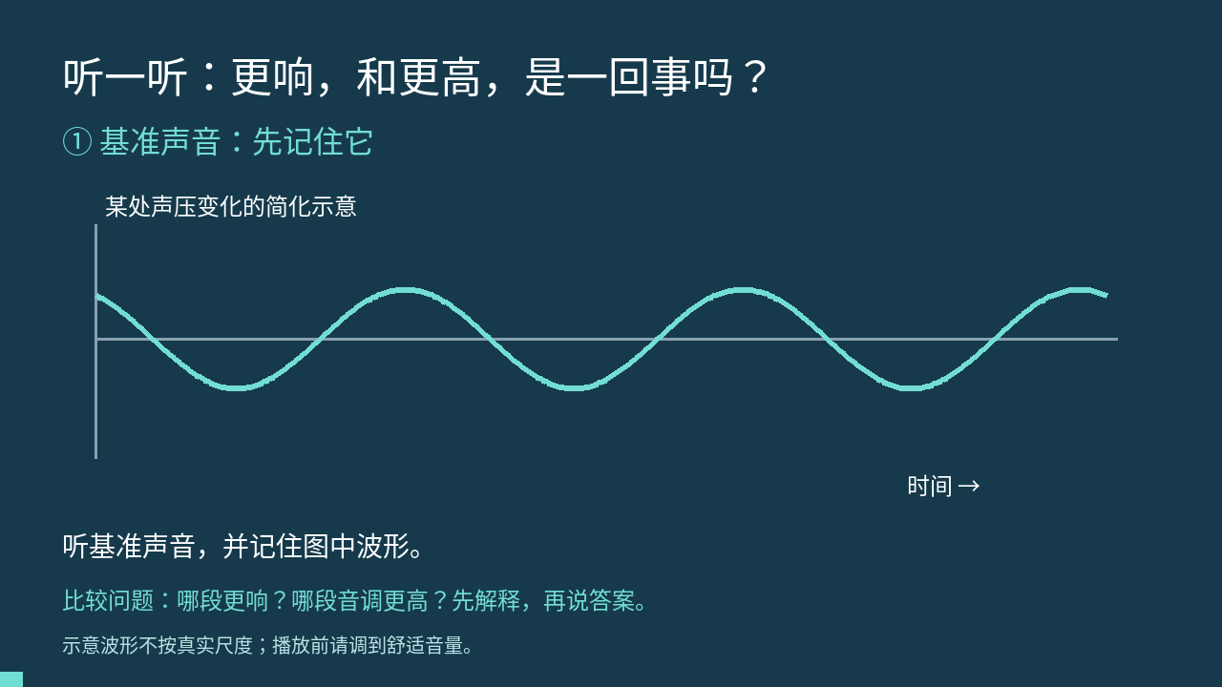
04 / 认识声音
35.5—38.5分钟
视频②：先听，再分清“响”和“高”
带着问题观看
哪段听起来更响？
哪段音调更高？
两种变化一样吗？
原创示意短片 · 点击画面播放；若无法播放，可使用配套MP4或示意图讲解。
DIY扩音器 / 90分钟科学社团课
18
Notes:
【时间】35.5—38.5分钟，约3分钟。
【教学目标与引导】54秒视频有声音，课前预听并调至舒适音量。第一段基准纯音330Hz，第二段同频率、声压幅度设为2倍，第三段660Hz、幅度与基准相同。学生无需记数值。第18、36秒可暂停。说明相同图示幅度不保证不同频率主观响度完全相同，重点是频率与振幅为不同维度。播放器音效和设备会影响感受，不以学生听感不一致判错。
【混龄支持】一至二年级：允许口头、手势或简单词语表达；每次只给一个任务。
三至四年级：补充理由，区分看到的现象、已有知识和还不能确定的推断。

Slide 19
04 / 认识声音
38.5—40.5分钟
音色：为什么能认出是谁在说话？
同样说“你好”，
你为什么能认出熟悉的人？
音色：声音的特色
DIY扩音器 / 90分钟科学社团课
19
Notes:
【时间】38.5—40.5分钟，约2分钟。
【教学目标与引导】同一句话由老师与一名学生以正常音量说出，让学生讨论声音特色，不做嗓音嘲笑。音色是与声音频谱和时间特性相关的品质，此处用可区分声音来源的特色解释，不称作声音颜色或只由材质决定。
【混龄支持】一至二年级：允许口头、手势或简单词语表达；每次只给一个任务。
三至四年级：补充理由，区分看到的现象、已有知识和还不能确定的推断。

Slide 20
04 / 认识声音
40.5—42分钟
给描述找家：响度、音调，还是音色？
1
“比刚才更响了”
属于哪一种描述？
2
“这个音更高了”
属于哪一种描述？
3
“我认出了妈妈的声音”
属于哪一种描述？
DIY扩音器 / 90分钟科学社团课
20
Notes:
【时间】40.5—42分钟，约1.5分钟。
【教学目标与引导】快速口头归类。更响为响度；更尖/音调更高为音调；认出妈妈声音为音色。若学生说更清楚，不应强行塞进三项，它还与环境、语言、距离等相关。这是形成性评价，发现混淆及时重述。
【混龄支持】一至二年级：允许口头、手势或简单词语表达；每次只给一个任务。
三至四年级：补充理由，区分看到的现象、已有知识和还不能确定的推断。

Slide 21
05 / 认识扩音
42—42.5分钟
第四站：认识扩音设备
工具怎样帮助我们
让别人听到？
4
DIY扩音器 / 90分钟科学社团课
21
Notes:
【时间】42—42.5分钟，约0.5分钟。
【教学目标与引导】先区分让声音听清的办法，再介绍非电子与电子两类装置；最后回到本教具，不能直接套用电子原理。
【混龄支持】一至二年级：允许口头、手势或简单词语表达；每次只给一个任务。
三至四年级：补充理由，区分看到的现象、已有知识和还不能确定的推断。

Slide 22
05 / 认识扩音
42.5—45分钟
想让别人听清，有不止一种办法
1
距离
适当靠近听者。
2
环境
减少背景噪声。
3
方向
朝向听众，选择适合的设备。
DIY扩音器 / 90分钟科学社团课
22
Notes:
【时间】42.5—45分钟，约2.5分钟。
【教学目标与引导】回扣导入的距离、噪声、方向。靠近、减小背景噪声、朝向听众可能改善听清，不都等于增加声源总声能。保护嗓音，不鼓励长时间喊叫。
【混龄支持】一至二年级：允许口头、手势或简单词语表达；每次只给一个任务。
三至四年级：补充理由，区分看到的现象、已有知识和还不能确定的推断。

Slide 23
05 / 认识扩音
45—47分钟
喇叭口：没有电源，也能改变听感
没有电池。
可能改变传出方向。
某些位置更容易听见。
不会凭空增加能量。
非电子喇叭口（示意）
DIY扩音器 / 90分钟科学社团课
23
Notes:
【时间】45—47分钟，约2分钟。
【教学目标与引导】说明非电子号筒可能改变声音传出方向及声源与空气耦合，使某些方向更容易听见；不凭装置外观断言有固定增益。下面形状只是喇叭口示意，不是本课件实物。可把纸号筒作为课后安全拓展，不新增当堂制作。
【混龄支持】一至二年级：允许口头、手势或简单词语表达；每次只给一个任务。
三至四年级：补充理由，区分看到的现象、已有知识和还不能确定的推断。

Slide 24
05 / 认识扩音
47—50分钟
电子扩音器：电能参与了声音输出
麦克风
电路
扬声器
接收声音
转成电信号
使用电能
放大信号
振动
发出声音
声音 → 电信号 → 声音；电源提供能量。
DIY扩音器 / 90分钟科学社团课
24
Notes:
【时间】47—50分钟，约3分钟。
【教学目标与引导】分开声音与电信号：麦克风将声音信息转为电信号，放大电路使用电能处理/放大信号，扬声器把电信号转为振动发声。电源接在电路和输出设备，不画成声波直接流经电池。音圈是某些扬声器结构组成，不能用来解释没有电路的纸杯套件。
【混龄支持】一至二年级：允许口头、手势或简单词语表达；每次只给一个任务。
三至四年级：补充理由，区分看到的现象、已有知识和还不能确定的推断。

Slide 25
05 / 认识扩音
50—52分钟
今天的套件，更像哪一种装置？
它没有电源。
它不是电子扩音器。
它会怎样改变声音？
需要实际比较。
DIY扩音器 / 90分钟科学社团课
25
Notes:
【时间】50—52分钟，约2分钟。
【教学目标与引导】展示图片：纸杯、弹簧、透明筒，没有电源、麦克风或电子放大电路；因此称非电子声学装置，教材仍用DIY扩音器名称。杯、筒、弹簧和空气响应可能影响听感，但具体效果需试装、比较，不承诺更响，也不将本课整体对比说成单独证明弹簧贡献。
【混龄支持】一至二年级：允许口头、手势或简单词语表达；每次只给一个任务。
三至四年级：补充理由，区分看到的现象、已有知识和还不能确定的推断。

Slide 26
06 / 知识迁移
52—55分钟
知识过关：先判断，再说理由
1
声音无需振动
你同意吗？
2
音调越高，就一定越响
你同意吗？
3
纸杯套件就是电子扩音器
你同意吗？
DIY扩音器 / 90分钟科学社团课
26
Notes:
【时间】52—55分钟，约3分钟。
【教学目标与引导】答案依次：错、错、错。第一题振动产生声音；第二题音调与响度不同；第三题本装置没有电子电路。让低年级用手势判断，高年级给理由。不要先展示答案，备注仅教师可见。
【混龄支持】一至二年级：允许口头、手势或简单词语表达；每次只给一个任务。
三至四年级：补充理由，区分看到的现象、已有知识和还不能确定的推断。

Slide 27
06 / 知识迁移
55—57分钟
把知识用起来：预测我们的装置
更响
更轻
音色变化
没有变化
我的预测是________，依据是________。也可以说“不确定”。
DIY扩音器 / 90分钟科学社团课
27
Notes:
【时间】55—57分钟，约2分钟。
【教学目标与引导】回顾响度/音色等维度。提供更响、更轻、音色变化、无明显变化或不确定多种可能。高年级写依据；不接受“名字叫扩音器所以一定更响”作为足够证据。
【混龄支持】一至二年级：允许口头、手势或简单词语表达；每次只给一个任务。
三至四年级：补充理由，区分看到的现象、已有知识和还不能确定的推断。

Slide 28
06 / 知识迁移
57—60分钟
先设计比较，再开始制作
A：直接说
B：用装置说
不用装置
对大杯口说
同一人 · 同一句话 · 固定位置 · 正常音量 · 安静环境
先 A→B，再 B→A；听者不贴耳。
DIY扩音器 / 90分钟科学社团课
28
Notes:
【时间】57—60分钟，约3分钟。
【教学目标与引导】让学生设计公平比较：同一说话者、同一句话、嘴与听者位置和方向相同，尽量同一正常音量与安静环境。标记位置。先A后B，再B后A减少顺序影响。不能完全控制人声，因此结果是主观比较而非精确测量。完成概念段，60分钟后发放材料。
【混龄支持】一至二年级：允许口头、手势或简单词语表达；每次只给一个任务。
三至四年级：补充理由，区分看到的现象、已有知识和还不能确定的推断。

Slide 29
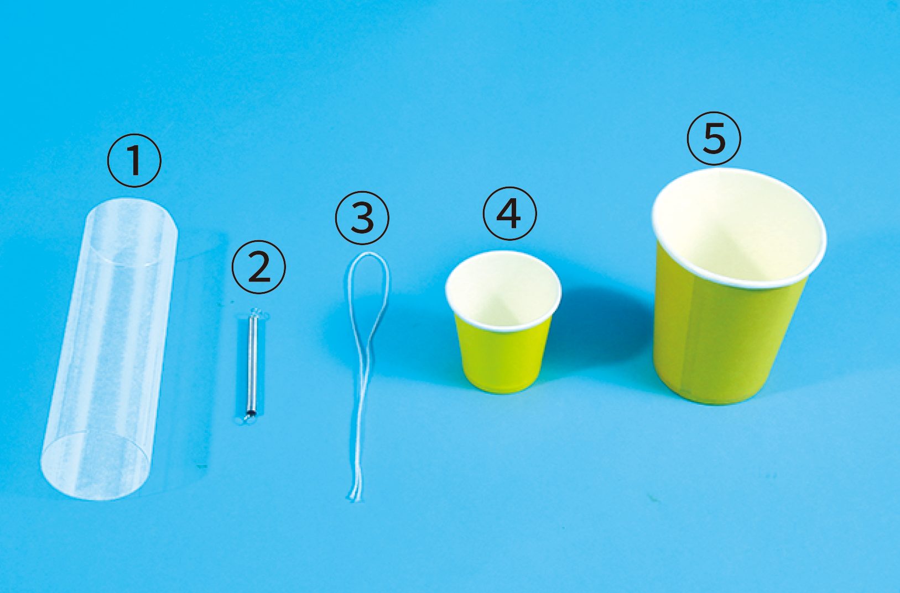
07 / 工程制作
60—62分钟
动手时间：材料检查与分工
① 透明筒
② 弹簧
③ 棉线
④ 小纸杯
⑤ 大纸杯
轮流操作
轮流检查
DIY扩音器 / 90分钟科学社团课
29
Notes:
【时间】60—62分钟，约2分钟。
【教学目标与引导】进入后30分钟。材料图片来自原PPT第7页，依次为透明筒、弹簧、棉线、小杯、大杯。两人轮流操作与检查；高年级不包办。教师课前预打孔、试装、预听两段视频；现场有备用成品参与验证。
【混龄支持】一至二年级：允许口头、手势或简单词语表达；每次只给一个任务。
三至四年级：补充理由，区分看到的现象、已有知识和还不能确定的推断。

Slide 30
07 / 工程制作
62—64分钟
安全约定：工具交老师，卡住先停手
1
工具交老师
打孔、剪线由老师完成。
2
保护自己与同伴
不入口、不缠线、不猛拉。
3
卡住先停手
举手求助，不硬推，不贴耳试音。
DIY扩音器 / 90分钟科学社团课
30
Notes:
【时间】62—64分钟，约2分钟。
【教学目标与引导】教师提前打孔，检查杯孔与弹簧、筒径匹配，处理锐边/端头。所有打孔和剪线由教师完成；禁止猛拉弹簧、细线缠身和贴耳试音。先看演示再操作。
【混龄支持】一至二年级：允许口头、手势或简单词语表达；每次只给一个任务。
三至四年级：补充理由，区分看到的现象、已有知识和还不能确定的推断。

Slide 31
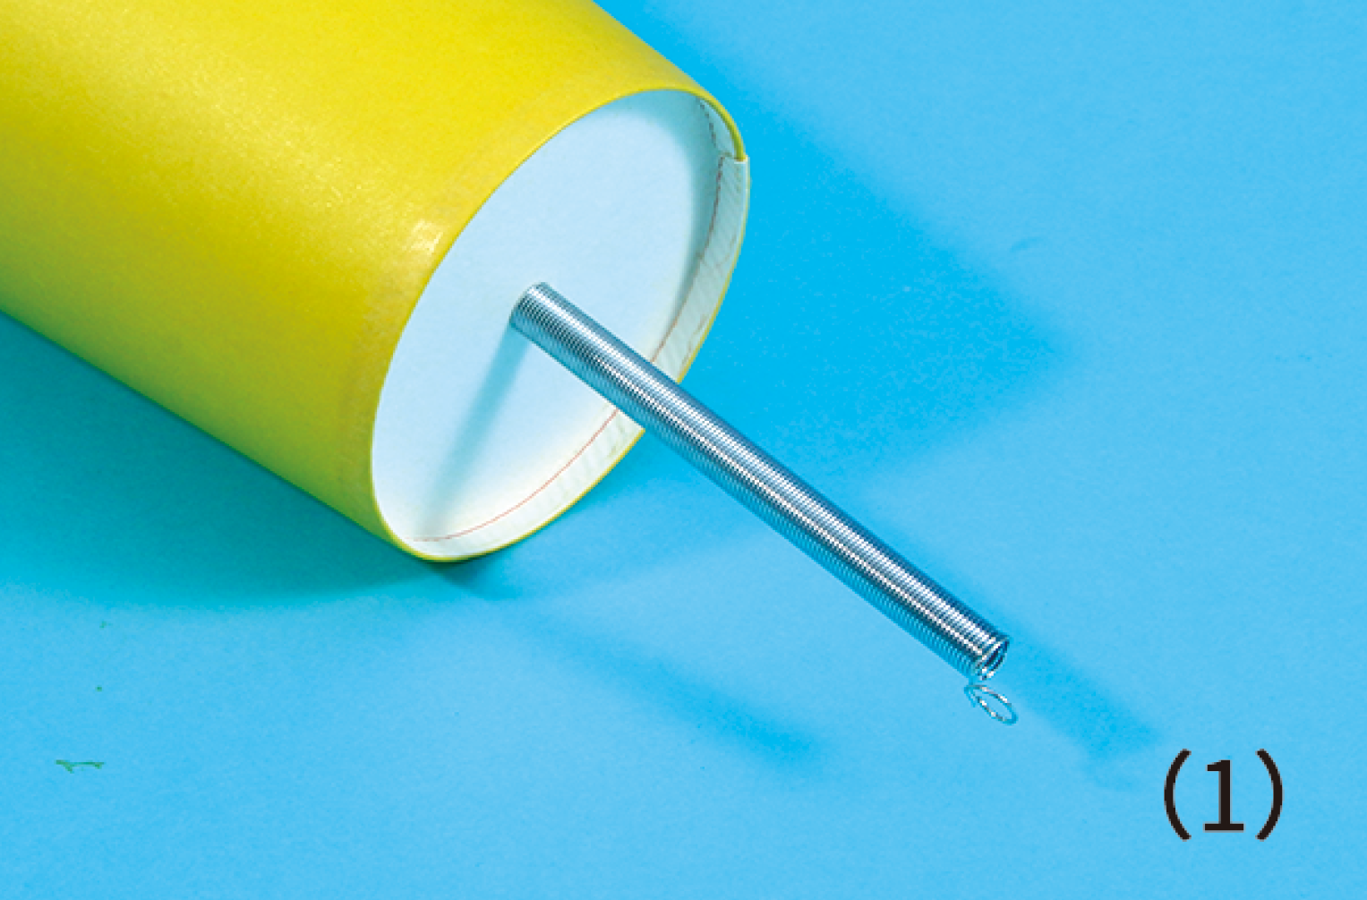
07 / 工程制作
64—69分钟
制作第1步：大杯固定弹簧
01
找到老师打好的孔。
轻轻旋转弹簧，让它卡住。
不要硬推。
DIY扩音器 / 90分钟科学社团课
31
Notes:
【时间】64—69分钟，约5分钟。
【教学目标与引导】64—69分钟。只使用预打孔纸杯，不让学生用弹簧刺穿杯底。教师检查连接并帮助低年级。
【混龄支持】一至二年级：允许口头、手势或简单词语表达；每次只给一个任务。
三至四年级：补充理由，区分看到的现象、已有知识和还不能确定的推断。

Slide 32
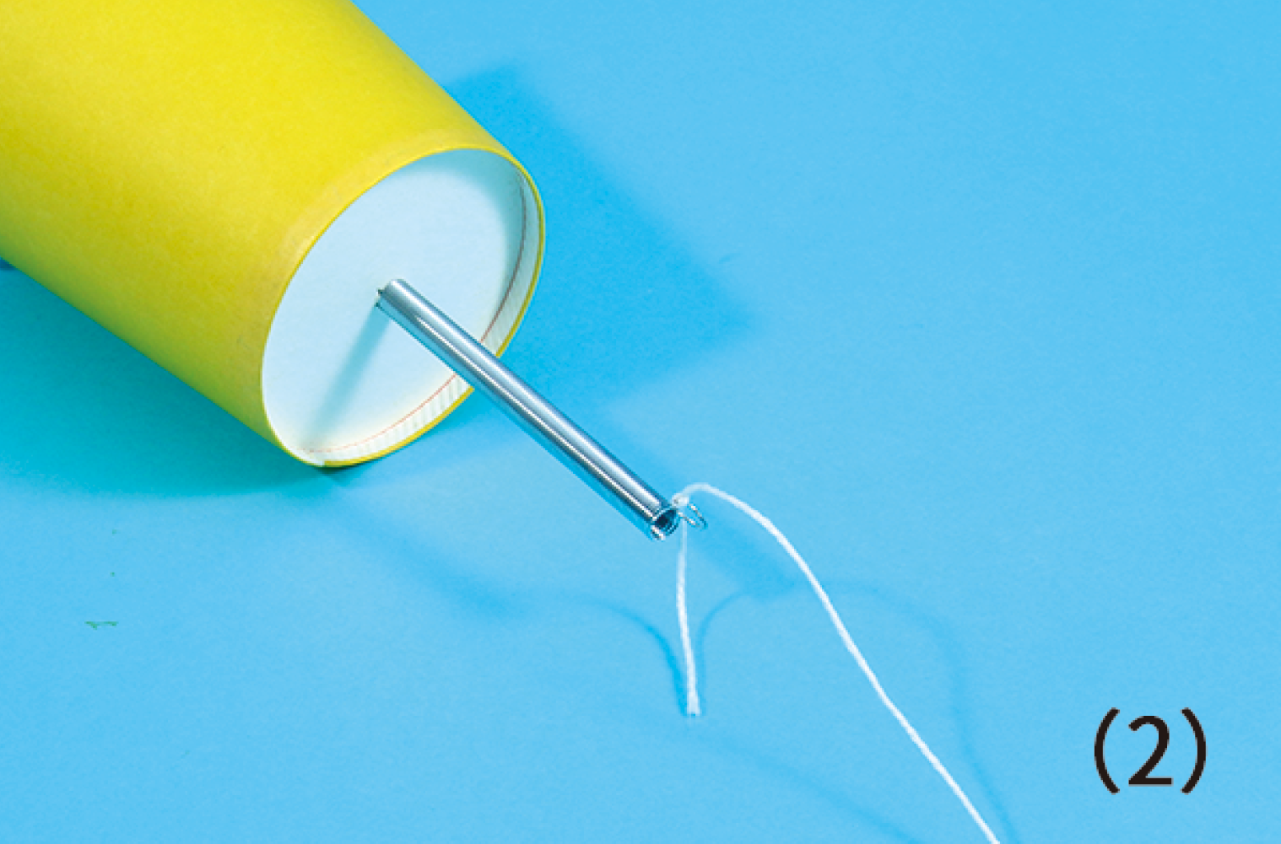
07 / 工程制作
69—73分钟
制作第2步：系好棉线
02
把棉线系在弹簧另一端。
轻轻检查线结。
不拉长弹簧。
DIY扩音器 / 90分钟科学社团课
32
Notes:
【时间】69—73分钟，约4分钟。
【教学目标与引导】69—73分钟。示范打结，必要时协助。只轻查线结，不用拉扯测试强度。
【混龄支持】一至二年级：允许口头、手势或简单词语表达；每次只给一个任务。
三至四年级：补充理由，区分看到的现象、已有知识和还不能确定的推断。

Slide 33
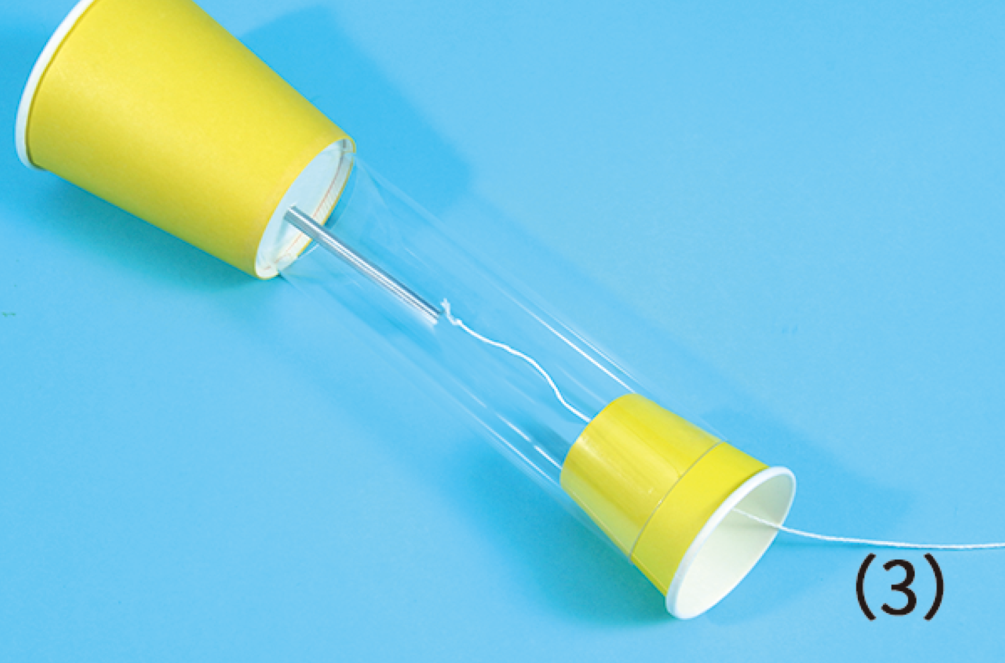
07 / 工程制作
73—78分钟
制作第3步：套筒、穿线
03
透明筒套在大杯底。
棉线穿过小杯底孔。
卡住时，举手求助。
DIY扩音器 / 90分钟科学社团课
33
Notes:
【时间】73—78分钟，约5分钟。
【教学目标与引导】73—78分钟。对照图片保持杯筒方向，不自行钻孔、扩孔或挤压纸杯。
【混龄支持】一至二年级：允许口头、手势或简单词语表达；每次只给一个任务。
三至四年级：补充理由，区分看到的现象、已有知识和还不能确定的推断。

Slide 34
07 / 工程制作
78—82分钟
制作第4步：小杯固定弹簧
04
用棉线轻轻引导弹簧。
旋转，让弹簧卡住小杯底。
请老师检查并剪多余线。
DIY扩音器 / 90分钟科学社团课
34
Notes:
【时间】78—82分钟，约4分钟。
【教学目标与引导】78—82分钟。教师检查两端、安全端头及纸杯破损；备用成品用于进度较慢的小组。
【混龄支持】一至二年级：允许口头、手势或简单词语表达；每次只给一个任务。
三至四年级：补充理由，区分看到的现象、已有知识和还不能确定的推断。

Slide 35
08 / 验证与回顾
82—83分钟
检查通过，才能试音
1
连接
两端稳固，没有松脱。
2
外观
杯子完整，没有危险尖端。
3
教师确认
检查通过；听者不贴耳。
DIY扩音器 / 90分钟科学社团课
35
Notes:
【时间】82—83分钟，约1分钟。
【教学目标与引导】逐组检查，安全不因时间紧省略。发现松动、杯底破裂或危险端头停止使用，由教师修复/替换。接着分组试音，避免全班同时说话。
【混龄支持】一至二年级：允许口头、手势或简单词语表达；每次只给一个任务。
三至四年级：补充理由，区分看到的现象、已有知识和还不能确定的推断。

Slide 36
08 / 验证与回顾
83—85.5分钟
两轮比较：用装置后，发生了什么？
第一轮：A → B
第二轮：B → A
先直接说
再用装置说
先用装置说
再直接说
都说“你好，科学！” 固定位置，不用更大力喊。
DIY扩音器 / 90分钟科学社团课
36
Notes:
【时间】83—85.5分钟，约2.5分钟。
【教学目标与引导】分组按课前设计执行，两轮保持同一人、同一句话和位置、尽量相同音量，第二轮换顺序。A不用装置，B对大杯口说。人的音量和设备方向难完全控制，记录真实听感，重复不一致也有效。
【混龄支持】一至二年级：允许口头、手势或简单词语表达；每次只给一个任务。
三至四年级：补充理由，区分看到的现象、已有知识和还不能确定的推断。

Slide 37
08 / 验证与回顾
85.5—87分钟
分开记录：响度、音色与清晰度
响度
更响 / 差不多 / 更轻 / 不确定
音色
声音有什么不同？
清晰度
更清楚 / 差不多 / 更模糊 / 不确定
没有变化、不确定、两轮不同，都如实记录。
DIY扩音器 / 90分钟科学社团课
37
Notes:
【时间】85.5—87分钟，约1.5分钟。
【教学目标与引导】低年级圈选/口述，高年级补一句证据。清晰度不是三要素之一，是实际课堂沟通的观察维度。主观测听不称精确增益或声压测量。
【混龄支持】一至二年级：允许口头、手势或简单词语表达；每次只给一个任务。
三至四年级：补充理由，区分看到的现象、已有知识和还不能确定的推断。

Slide 38
08 / 验证与回顾
87—88.5分钟
最后，用知识解释你的发现
1
我学到
声音由振动产生，也需要介质传播。
2
我发现
响度、音调、音色是不同描述。
3
我的证据
比较后，我听到……还不能确定……
DIY扩音器 / 90分钟科学社团课
38
Notes:
【时间】87—88.5分钟，约1.5分钟。
【教学目标与引导】低年级说一个收获即可。高年级依据控制条件和两轮比较说发现，并指出不足。科学解释保持审慎：杯、筒、弹簧及空气响应可能影响声音，整体对比不能证明其中一件单独作用；本装置不是电子扩音器。
【混龄支持】一至二年级：允许口头、手势或简单词语表达；每次只给一个任务。
三至四年级：补充理由，区分看到的现象、已有知识和还不能确定的推断。

Slide 39
08 / 验证与回顾
88.5—90分钟
整理实验台，把好问题带回家
1
收好材料
零件不遗落，坏了交老师。
2
整理桌面
清理垃圾，整理后洗手。
3
分享发现
讲知识，也讲你的观察证据。
DIY扩音器 / 90分钟科学社团课
39
Notes:
【时间】88.5—90分钟，约1.5分钟。
【教学目标与引导】收好材料、棉线和损坏件，不猛拉拆卸弹簧。清理垃圾、洗手。课后可向家人解释知识与比较发现，不要求独自使用尖锐工具再制作。教师记录实物效果，后续修改最初预测与故障指导。
【混龄支持】一至二年级：允许口头、手势或简单词语表达；每次只给一个任务。
三至四年级：补充理由，区分看到的现象、已有知识和还不能确定的推断。

